Slide 1
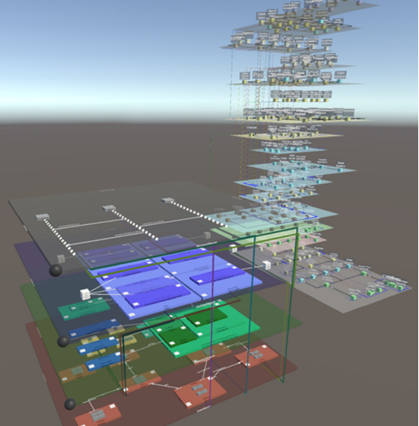

ARQUITECTURA
EMPRESARIAL
SEMANA 1 – SESIÓN 1
Introducción
Transformación Digital
Análisis de problemas
Ejercicios
2023 - 02

Slide 2
AGENDA
INTRODUCCIÓN AL CURSO.
TRANSOFMRACIÓN DIGITAL
IDENTIFICACIÓN Y ANÁLISIS DE PROBLEMAS.
EJERCICIOS.

Slide 3
LOGROS
AL FINALIZAR LA SESIÓN, EL ALUMNO ENTENDERÁ LOS SIGUIENTES CONCEPTOS:
ENTENDER EL SISTEMA DE EVALUACIÓN DEL CURSO Y SUS PRINCIPALES TEMAS.
ENTENDER LOS CONCEPTOS SOBRE LA TRANSFORMACIÓN DIGITAL Y CÓMO AGREGAN VALOR A LOS NEGOCIOS
IDENTIFICAR CLARAMENTE LOS PROBLEMAS DE NEGOCIO, DECLARARLOS CORRECTAMENTE Y ANALIZARLOS PARA ENTENDER SUS CARACTERÍSTICAS, CAUSAS E IMPACTO.

Slide 4

INTRODUCCIÓN AL CURSO
Nombres y apellidos
Centro laboral o experiencia previa
Expectativas del curso
Especialidad a seguir como profesional

Slide 5
INTRODUCCIÓN AL CURSO
Descripción:
El curso se basa en el análisis de todos los dominios de una arquitectura empresarial para definir una situación actual, proponer una situación deseada e identificar las brechas que deberán ser cubiertas para poder implementar la solución a un problema de negocio. Se revisan metodologías y herramientas que permitan realizar el análisis y diseño respectivo para la solución, considerando los proyectos que nacen de las brechas identificadas, los riesgos asociados y finalmente se presenta un plan de continuidad y un marco de gobierno de arquitectura para garantizar su correcta operación en el tiempo.
Propósito:
El curso tiene como finalidad que el estudiante pueda dar solución a problemas de negocio y en ingeniería de sistemas de información. Tendrá en cuenta que la arquitectura empresarial que dará solución al problema deberá considerar restricciones tecnológicas, económicas, del entorno y otras que se identifiquen en el análisis. El enfoque del curso se basa en términos de integración empresarial, reúso, retiro y visión panorámica de la tecnología, alineamiento estratégico, operación y soporte. El curso contribuye directamente al desarrollo de la competencia general de “Comunicación Escrita y Oral” nivel 2 y la competencia específica (3) “Comunicación Efectiva” en el nivel 2. Tiene como requisito Arquitectura de Negocio.

Slide 6
LOGRO Y UNIDADES DE APRENDIZAJE
Al finalizar el curso el alumno desarrolla la capacidad de comunicarse efectivamente para proponer una arquitectura empresarial cubriendo los dominios de negocio, aplicaciones, datos y tecnología; integrando empresas, procesos, personas y tecnología en una organización aplicando metodologías y herramientas de modelamiento.
(I)
(II)
(III)
(IV)
Análisis y Diagnóstico Empresarial
Arquitectura de Negocio
Arquitecturas de Tecnologías de Información
Planificación y Gobierno de Arquitectura Empresarial
El estudiante analiza a la empresa e identifica los problemas y sus requerimientos asociados. También comprende el nivel de madurez actual por el que la empresa se encuentra, antes de ofrecer una solución. De esta manera, el estudiante comprende las limitaciones y las oportunidades de mejora; y desarrolla la fase Preliminar del ADM de TOGAF.
Al finalizar la unidad el estudiante desarrolla la visión de la solución de la arquitectura empresarial, la situación actual y deseada de la arquitectura de negocio, incluyendo su análisis de brechas, para determinar la mejor solución a los problemas de negocio identificados aprovechando las oportunidades que ofrece la transformación digital.
Al finalizar la unidad el estudiante elabora un correcto diseño y desarrollo de la situación actual y deseada de las arquitecturas de aplicaciones, datos y de tecnologías de información, incluyendo los respectivos análisis de brechas, para dar solución a los problemas de negocio identificados.
Al finalizar la unidad el estudiante identifica los elementos necesarios para la planificación y retiro, de ser necesario en la organización, y la propuesta de un gobierno para la arquitectura empresarial para asegurar la continuidad de la solución en el tiempo.

Slide 7
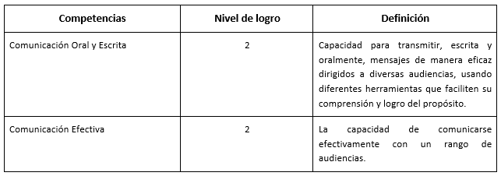
COMPETENCIAS

Slide 8


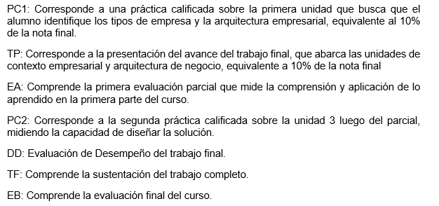
EVALUACIÓNES
Semana 2
Semana 7
Recuperable
Semana 8
Semana 12
Semana 15
Semana 15
Recuperable
Semana 16

Slide 9

RÚBRICAS
ABET EAC – ENGINEERING ACCREDITATION COMMISSION
Resolver problemas de negocio con la aplicación de tecnologías de información.
ABET CAC - COMPUTING ACCREDITATION COMMISSION
Ayudar a las empresas a generar oportunidades de negocio con el mejor uso de las tecnologías de información.
ICACIT
* Ver en el aula virtual

Slide 10

EL TRABAJO FINAL
CAPÍTULO 1: DIAGNÓSTICO EMPRESARIAL
CAPÍTULO 3: ARQUITECTURA DE T.I.
Presentación de la empresa, identificación del problema, presentar su sustento, la situación actual de la empresa y de sus tecnologías de información.
Desarrollo de todos los dominios de la solución seleccionada para resolver el problema identificado. Se deben considerar atributos de integración empresarial, seguridad y debe garantizar el mejor consumo de recursos y permitir la continuidad del negocio en caso de contingencia.
CAPÍTULO 2: ARQUITECTURA DE NEGOCIO
CAPÍTULO 4: PLAN Y GOBIERNO
Presentar la solución como mejor opción de una serie de alternativas sustentando el por qué la decisión tomada. Se presenta a un alto nivel esta solución al problema. Se presenta toda la arquitectura de negocio.
Se presenta el marco de trabajo para asegurar el cumplimiento de lo definido en la arquitectura empresarial; y asegurando el correcto desempeño de la empresa.

Slide 11
EL TRABAJO FINAL
Será realizado por grupos de no más de 5 integrantes.
Cada grupo debe tener un líder responsable.
El formato de entrega será digital (word y ppt).
Las presentaciones parcial y final serán en ppt y con vestimenta formal.
El TP se entrega en la sesión 1 de la semana 7 (word y ppt).
El TF se entrega en la sesión 1 de la semana 15 (word, ppt y video).
Ambos plazos son impostergables.
El TF debe tener desarrollado los Student Outcomes.

Slide 12
EL TRABAJO FINAL
TRABAJO PARCIAL
CAPÍTULO 1: DIAGNÓSTICO EMPRESARIAL
CAPÍTULO 3: ARQUITECTURA DE T.I.
Presentación de la empresa, identificación del problema, presentar su sustento, la situación actual de la empresa y de sus tecnologías de información.
Desarrollo de todos los dominios de la solución seleccionada para resolver el problema identificado. Se deben considerar atributos de integración empresarial, seguridad y debe garantizar el mejor consumo de recursos y permitir la continuidad del negocio en caso de contingencia.
CAPÍTULO 2: ARQUITECTURA DE NEGOCIO
CAPÍTULO 4: PLAN Y GOBIERNO
Presentar la solución como mejor opción de una serie de alternativas sustentando el por qué la decisión tomada. Se presenta a un alto nivel esta solución al problema. Se presenta toda la arquitectura de negocio.
Se presenta el marco de trabajo para asegurar el cumplimiento de lo definido en la arquitectura empresarial; y asegurando el correcto desempeño de la empresa.

Slide 13
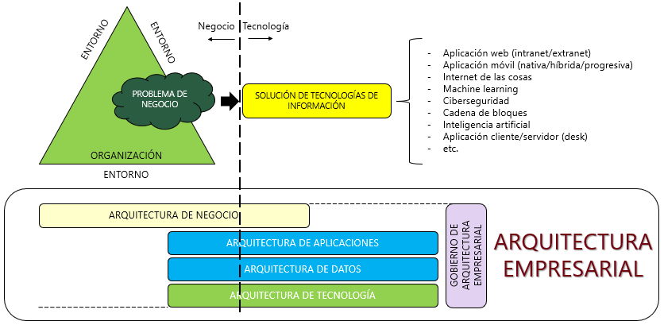
EL TRABAJO FINAL

Slide 14

FEEDBACKs PARA EL TP Y EL TF
FEEDBACK 1 – SESIÓN 2, SEMANA 2
La empresa, su desempeño y el problema.
FEEDBACK 2 – SESIÓN 2, SEMANA 6
Fases: preliminar, visión y arquitectura de negocio
FEEDBACK 3 – SESIÓN 2, SEMANA 11
Feedback 2 corregido y arquitecturas de aplicaciones, datos y tecnologías (integración)

Slide 15
COMENZAMOS

Slide 16
TRANSFORMACIÓN DIGITAL

Slide 17
TRANSFORMACIÓN DIGITAL
El Cambio y la Disrupción como constantes
La velocidad del cambio tecnológico como impulsor
Mejora el rendimiento
de los dispositivos
Procesamiento
Comunicación
Almacenamiento
Ley de Moore
Ley de Butter
Ley de Kryder
Gestión de la información digital
Reducción de costos
en equipos

Slide 18
TRANSFORMACIÓN DIGITAL
La velocidad del cambio tecnológico es EXPONENCIAL
Mejora el rendimiento
de los dispositivos
Procesamiento
Comunicación
Almacenamiento
Ley de Moore
Ley de Butter
Ley de Kryder
Gestión de la información digital
Reducción de costos
en equipos
Sabemos que la tecnología se desarrolla rápidamente, pero no estamos acostumbrados
a tener lecturas exponenciales

Slide 19

TRANSFORMACIÓN DIGITAL
La velocidad del cambio tecnológico es EXPONENCIAL
Evolución exponencial de la tecnología
Brecha cubierta por
Empresas emergentes
Desarrollo del negocio
Sabemos que la tecnología se desarrolla rápidamente, pero no estamos acostumbrados
a tener lecturas exponenciales

Slide 20
TRANSFORMACIÓN DIGITAL
La velocidad del cambio tecnológico es EXPONENCIAL
Procesamiento
Comunicación
Almacenamiento
SON LA BASE DE LA
TANSFORMACIÓN DIGITAL
Gestión de la información digital
Sabemos que la tecnología se desarrolla rápidamente, pero no estamos acostumbrados
a tener lecturas exponenciales

Slide 21

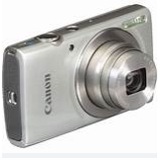



TRANSFORMACIÓN DIGITAL
La disrupción de los modelos de negocio
Cadena de Valor de la Disrupción
La Disrupción no es nueva

Slide 22
TRANSFORMACIÓN DIGITAL
La disrupción de los modelos de negocio
Proveedores
Productores
Distribuidores
MERCADO
Compañía
Proveedores
Productores
Distribuidores
Proveedores
Productores
Distribuidores

Slide 23
TRANSFORMACIÓN DIGITAL
La disrupción de los modelos de negocio
Proveedores
Productores
Distribuidores
MERCADO
Compañía
Proveedores
Productores
Distribuidores
Proveedores
Productores
Distribuidores

Slide 24
TRANSFORMACIÓN DIGITAL
La disrupción de los modelos de negocio
Proveedores
Productores
Distribuidores
Compañía
MERCADO
Competencia 1
Proveedores
Productores
Distribuidores
Competencia 1
Proveedores
Productores
Distribuidores

Slide 25
TRANSFORMACIÓN DIGITAL
La disrupción de los modelos de negocio
Proveedores
Productores
Distribuidores
Compañía
MERCADO
Competencia 1
Proveedores
Productores
Distribuidores
Competencia 1
Proveedores
Productores
Distribuidores

Slide 26
TRANSFORMACIÓN DIGITAL
La disrupción de los modelos de negocio
Productores
Distribuidores
Compañía
MERCADO
Competencia 1
Productores
Distribuidores
Competencia 1
Productores
Distribuidores

Slide 27

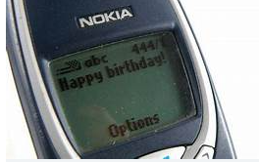


TRANSFORMACIÓN DIGITAL
La disrupción de los modelos de negocio
Productores
Distribuidores
MERCADO “A”
Compañía
Varios proveedores
Juntos ofrecen el
Mismo servicio
Economía de
Escala
Distribuidores
Productores
Distribuidores
MERCADO “B”
Competencia 1
Distribuidores
Competencia 1
Productores
Distribuidores
MERCADO “C”
Distribuidores
Impulsados por la innovación
Ej. Telco:
Proveedores de Cableado
Fabricante de Teléfonos
Operadores
Nuevos Servicios

Slide 28
TRANSFORMACIÓN DIGITAL
…pero ¿Cómo afecta la tecnología en el rendimiento de la empresa?
La Paradoja de la Productividad de Solow:
“La era del computador se percibe en todas partes, menos en indicadores de productividad”
Índices de Gastos en TI
La paradoja deduce que las inversiones en TI, no ayudan a crear más valor económico.
¿Habrá que dejar de invertir en TI?
Índices de Productividad
Tiempo

Slide 29
TRANSFORMACIÓN DIGITAL
…pero ¿Quién(es) ganará(n) con la transformación digital?
Propiedad Intelectual Fuerte
Ser el
primero
Imitación
Explotan la
Innovación
El Valor
Protección
Legal
Estandarización
Difusión

Slide 30
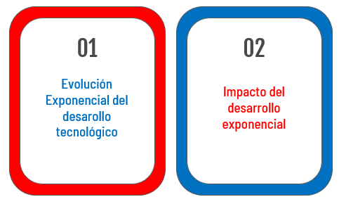
TRANSFORMACIÓN DIGITAL
RESUMIENDO
Procesamiento
Empresas
Comunicación
Almacenamiento
Personas

Slide 31
Transformación Digital
TENDENCIAS
Big Data
Internet de las
Cosas
Inteligencia Artificial
Cloud Computing
Ciberseguridad
Cadena de Bloques

Slide 32
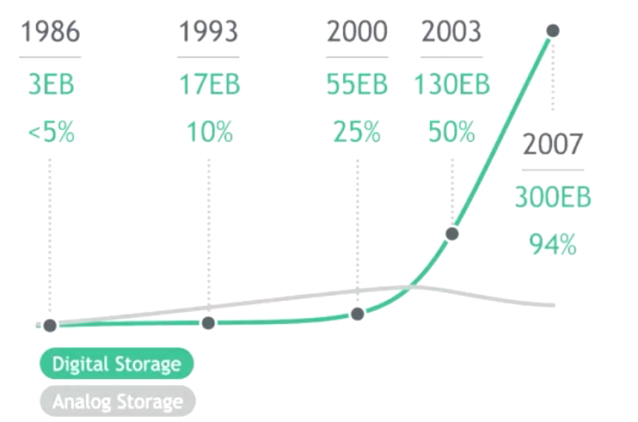
Transformación Digital
EB = exabytes
Big Data

Slide 33



Transformación Digital
Big Data
Definición
Volumen
Velocidad
Variedad de
datos
Oportunidades, Ventajas
VALOR
Impacto en
el negocio
Mantenimientos predictivos
Reducción de fraude
Ofertas personalizadas
Procesos
Procesos
Procesos
Procesos
Los retos
La confianza del cliente

Slide 34
Transformación Digital
Definición
Mayor capacidad de procesamiento y almacenamiento a
bajo costo (economías de escala)
BPaaS
Business Process as a Service
Ancho de Banda
SaaS
Software as a Service
Cloud Computing
Participación Técnica de los Clientes
PaaS
Platform as a Service
Desempeño
Procesos
IaaS
Infrastructure as a Service
Impacto en
el negocio
Costos
Bajos
Agilidad
Procesos
Los retos
Escalabilidad

Slide 35


Transformación Digital
Internet de las
Cosas
Definición
Sistema de Información
Objetos Conectados
Plataformas
Accionable
Autónomo
Servicios
ACCIÓN
Traducidos en
Impacto en
el negocio
Su motivación se basa, más por usos específicos, que por industrias.
Mejoran las operaciones existentes
INNOVACIÓN
Procesos
Procesos
Procesos
Objetos Conectados
Los retos
Plataformas

Slide 36

Transformación Digital
Ciberseguridad
Financiero
Salud
Sector Público
70 – 80%
Objetivos financieros
10 – 20%
<5%
Espionaje
Diversión, pruebas
Verizon

Slide 37

Transformación Digital
Definición
Riesgos
Phishing
Malware
Ciberseguridad
DDoS
Tecnología
Personas
A.F.Bruta
Acceso Físico
Impacto en
el negocio
Robo de información
Impacto en las operaciones
Pérdida de imagen
Impacto legal
Mercado de la Seguridad Informática
El desarrollo de las amenazas tecnológicas (exponencial)
vs.
La inversión de las empresas en seguridad (lineal)
Incremento de
Inversiones
+ 10%
por año
BRECHA
Los retos
Incremento de
Amenazas
+ 100%
por año

Slide 38

Transformación Digital
Definición
Riesgos
Phishing
Malware
Ciberseguridad
DDoS
Tecnología
Personas
A.F.Bruta
Acceso Físico
Impacto en
el negocio
Robo de información
Impacto en las operaciones
Pérdida de imagen
Impacto legal
28%
IT Security
72%
Organización
Personas
Los retos
Procesos
Atender los riesgos cibernéticos de manera sostenible en el tiempo,
demanda un enfoque organizacional, más que uno tecnológico.

Slide 39
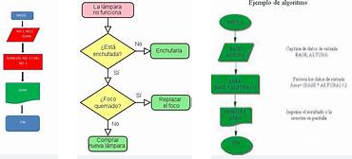
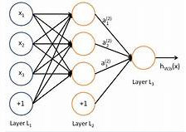

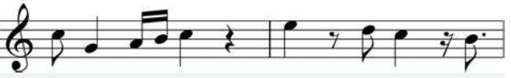
Transformación Digital
Inteligencia Artificial
Definición
Específica (área de conocimiento)
Procesamiento
Algoritmo
Razonamiento
Aprendizaje (de la experiencia)
Aprendizaje Automático
(machine learning)
Aprendizaje Profundo
(deep learning)
Procesamiento Lingüístico
Natural

Slide 40




Transformación Digital
Inteligencia Artificial
Big Data
General (películas)
Definición
Específica (área de conocimiento)
Procesamiento
Algoritmo
Razonamiento
Aprendizaje (de la experiencia)
Los correctos
Con calidad
Campo de Investigación
(talento adecuado)
Ciencia de datos
Aprendizaje automático
Mejorar fuerza laboral
Impacto en
el negocio
Cloud Computing
Procesos
Los retos

Slide 41
Transformación Digital
Definición
TRUST
Cadena de Bloques
BLOQUE: Conjunto de Transacciones y firmas
BLOQUE: Conjunto de Transacciones y firmas
BLOQUE: Conjunto de Transacciones y firmas
Registro Digital
Público y Distribuido
BLOQUE: Conjunto de Transacciones y firmas
SIN INTERMEDIARIOS
Aplicaciones
Contratos
Inteligentes
Impacto en
el negocio
Indicadores KPIs
Menores Costos
Criptomonedas
Procesos
Menores Tiempos
Menor Complejidad
Rastreos
(diamantes)
R3 – Consorcio Financiero
Los retos
Marco Normativo
Transacciones por segundo
vs.
2,500 transacciones por segundo TC

Slide 42

Transformación Digital
Big Data
Internet de las
Cosas
Inteligencia Artificial
Cloud Computing
Ciberseguridad
Cadena de Bloques
Procesos Mineros
Procesos de Construcción
Logística
Distribución
Mantenimiento

Slide 43
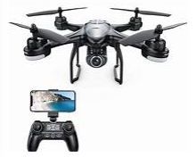
Transformación Digital
Big Data
Internet de las
Cosas
Inteligencia Artificial
Cloud Computing
Ciberseguridad
Cadena de Bloques
Distribución
Predicciones
(anomalías)
Producción
Agricultura / pesca / ganadería
Monitoreo Climático

Slide 44

Transformación Digital
Internet de las
Cosas
Cloud Computing
Ciberseguridad
Cadena de Bloques
Entrenamiento / Capacitación
Diseño de Productos
Pre Venta
Venta
Mantenimiento

Slide 45
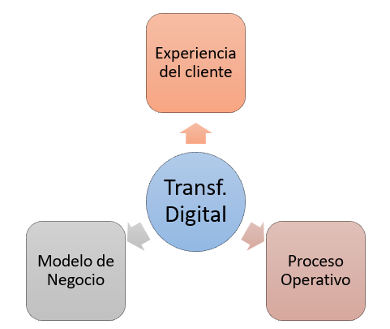
Transformación Digital
Pilares

Slide 46
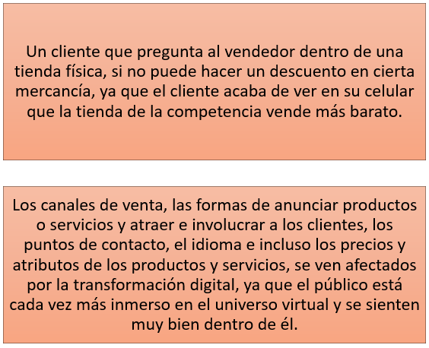
Transformación Digital
Pilar 1: Transformación de la experiencia del cliente

Slide 47
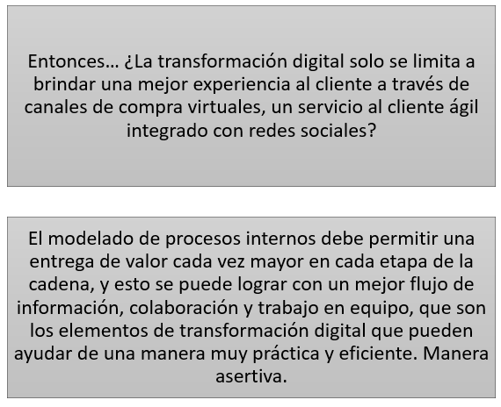
Transformación Digital
Pilar 2: Transformación del proceso operativo

Slide 48
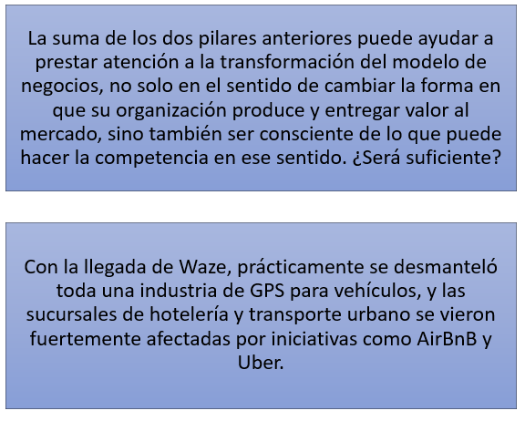
Transformación Digital
Pilar 3: Transformación del modelo de negocio

Slide 49
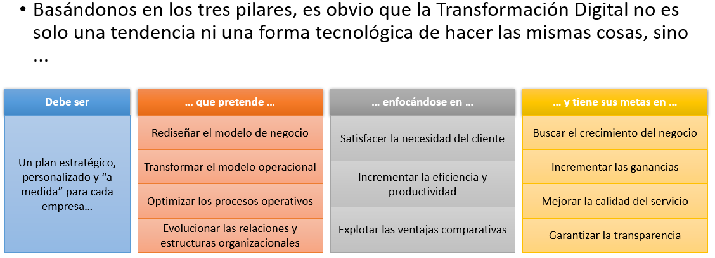
Transformación Digital
Entonces, qué es la transformación digital

Slide 50
Transformación Digital
Roles en la transformación digital
Empezó el proceso de transformación digital…
Combinamos los agentes de cambio, junto con los pilares, los ejes y los agentes…
Armamos un roadmap de qué implementar y descubrimos que en nuestra organización podríamos empezar a trabajar una iniciativa de conversación autónoma con los sistemas actuales: podríamos empezar con un chatbot…
A demás de los roles tradicionales, que ya conocemos, como un gestor de proyectos, implementadores, equipo de pruebas… ¿Qué nuevos roles deberían participar?

Slide 51
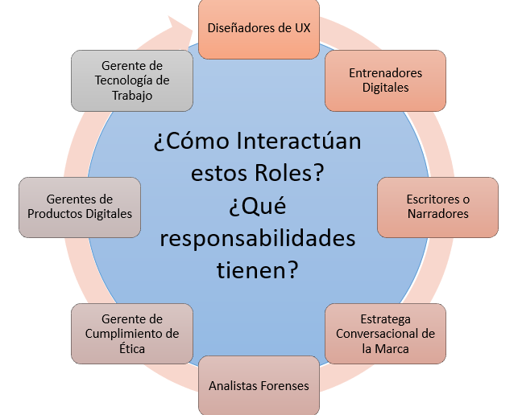
Transformación Digital
Roles en la transformación digital

Slide 52
Transformación Digital
Rol: diseñador UX
Ejemplo: Construir un chatbot es imposible sin los diseñadores de UX.
Una vez que se haya establecido un caso de negocios, es necesario que los diseñadores de UX ayuden a descubrir cómo se verá y se sentirá el producto.
Muchos diseñadores de experiencia de UX pueden codificar, aunque su función principal es determinar cómo los usuarios finales consumirán el producto.

Slide 53
Transformación Digital
Rol: entrenadores digitales
Para ayudar al chatbot a tocar el tono correcto, necesita que alguien capacite al bot de una manera que personifique su cultura corporativa.
Los capacitadores pueden ayudar a los procesadores de lenguaje natural y los traductores de lenguaje a cometer menos errores, y enseñar a los algoritmos de IA a imitar los comportamientos humanos.
Por ejemplo, una compañía de medios puede optar por un chatbot con un tono más áspero, mientras que una compañía de seguros puede requerir un asistente virtual más formal.
Cualquiera que sea el caso de uso, se requiere que los humanos ayuden a entrenar a los robots a demostrar empatía por los humanos.

Slide 54
Transformación Digital
Rol: escritores o narradores
Las empresas necesitan escritores o "narradores" para ayudar a dar forma a experiencias digitales como los chatbots, o incluso cómo los empleados y los consumidores deben interactuar con los nuevos servicios de realidad aumentada que está creando.

Slide 55
Transformación Digital
Rol: estratega convencional de marca
Supongamos que la empresa de quiere ser disruptiva y romper con el espíritu o clima intelectual y cultural actual de mensajería conversacional mediante la construcción de un nuevo chatbot.
Esto requerirá un nuevo enfoque y talento, es decir, alguien que pueda transmitir y volver a imaginar la cultura de la empresa.
Hacer esto en el contexto y el tono adecuados es clave para cultivar la experiencia adecuada, pero el estratega conversacional de la marca también debe poder explicar cómo funciona esto al CEO, CMO, CIO, CDO y otras funciones comerciales.

Slide 56
Transformación Digital
Rol: analista forense
Nuestro chatbot se basará en el autoaprendizaje a través de la inteligencia artificial, por lo tanto una de las preocupaciones gira entorno al desafío de la "caja negra“, para explicar los resultados generados a raíz de esta implementación tecnológica.
Este desafío toma más relevancia cuando se entiende la magnitud y la transparencia con respecto a las decisiones que toman los algoritmos de forma autónoma.
Para eso necesitas una especie de CSI para AI; los analistas forenses de algoritmos, por ejemplo, podrían ayudarnos a explicar la génesis de los resultados a los ejecutivos de negocios.
Tales analistas podrían trabajar con programadores y científicos de datos para entender cómo un algoritmo llegó a su conclusión.

Slide 57
Transformación Digital
Rol: gerente de cumplimiento de ética
Garantizar que los sistemas de AI estén funcionando según lo diseñado y que se aborden las consecuencias no deseadas, de manera que las respuesta de nuestro chatbot no vulneren las normativas internas y externas de la organización, vulnerando normas como SOX u otros aspecto legales.
Interviene en caso de que las respuestas del chatbot por ejemplo generen factores discriminativos a través del procesamiento de su IA a las personas en ciertas profesiones o áreas geográficas específicas.
Podría trabajar con un analista forense de algoritmos para descubrir las razones subyacentes de tales resultados y luego implementar las correcciones adecuadas.

Slide 58
Transformación Digital
Rol: gerentes de productos digitales
Los especialistas en TI y los entrenadores digitales pusieron en marcha el chatbot.
Tienen el encargo de posicionar el bot para los consumidores.
Sus funciones incluyen la responsabilidad de contar historias, elaborar narrativas de productos, pero lo ideal es que sean dueños de todo el producto de arriba a abajo, asegurando que la UX sea nítida y que los checklist de cumplimiento sean apropiaos y hayan sido verificados legalmente.

Slide 59
Transformación Digital
Rol: gerente de tecnología de trabajo
Ya no es suficiente que un CIO tenga tenientes con títulos como vicepresidente de computación para usuarios finales.
Los CIO necesitan vicepresidentes que gestionen las experiencias digitales de los empleados.
Dicha función ayudará a la experiencia del usuario y las plataformas de colaboración y otras herramientas que los empleados utilizan para hacer su trabajo.

Slide 60
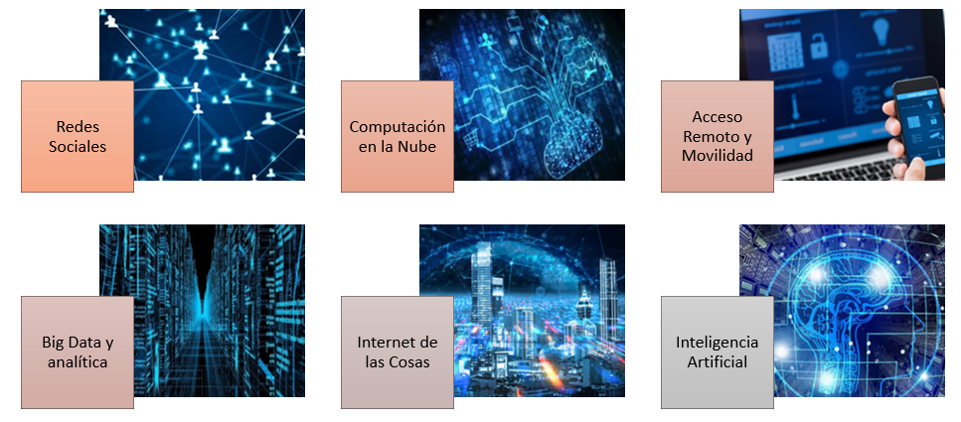
Transformación Digital
06 agentes de cambio de la transformación digital

Slide 61
Transformación Digital
Agente 1: redes sociales
El impacto de las redes sociales es mucho más que su uso integrado y la simple entrega de contenido relevante para su audiencia… para la Transformación Digital se requiere por ejemplo, monitorea las interacciones de los clientes para detectar tendencias, deseos e incluso para responder a las crisis rápidamente, a través de la formulación de modelos predictivos.

Slide 62
Transformación Digital
Agente 2: computación en la nube
Ya adoptada de forma masiva por la mayoría de las empresas y el público en general, especialmente con el uso de aplicaciones SaaS (software como servicios de suscripción), esta tecnología es esencial para promover una mayor integración y trabajo en equipo.

Slide 63
Transformación Digital
Agente 3: acceso remoto y movilidad
Donde quiera que esté un empleado, cliente, proveedor o socio, puede interactuar con su empresa, simplemente con un dispositivo móvil y una conexión a Internet.
Esto abre una amplia gama de posibilidades que su empresa necesita saber cómo explotar.

Slide 64
Transformación Digital
Agente 4: big data y analítica
Quizás este sea el elemento más complejo de la transformación digital, sin embargo, no debe dejarse de lado. Big Data Solutions ya existe en el mercado y está disponible para modelos genéricos y específicos, como modelos médicos, comerciales o financieros.

Slide 65
Transformación Digital
Agente 5: internet de las cosas
También conocido como IoT, comprende dispositivos que tienen tecnología incorporada, como sensores, botones, etc., que pueden conectarse en la nube y transmitir datos y eventos, e incluso comunicarse entre ellos para interactuar y generar información basada en su percepción del medio ambiente.

Slide 66
Transformación Digital
Agente 6: inteligencia artificial
Capacidad de una máquina o software para desarrollar el pensamiento humano, incluida la capacidad de establecer estándares, experimentar, percibir y tomar decisiones de manera inteligente.
Los autos autoguiados, la computación cognitiva, los chatbots y muchos otros son ejemplos de la aplicación real de esta tecnología.

Slide 67
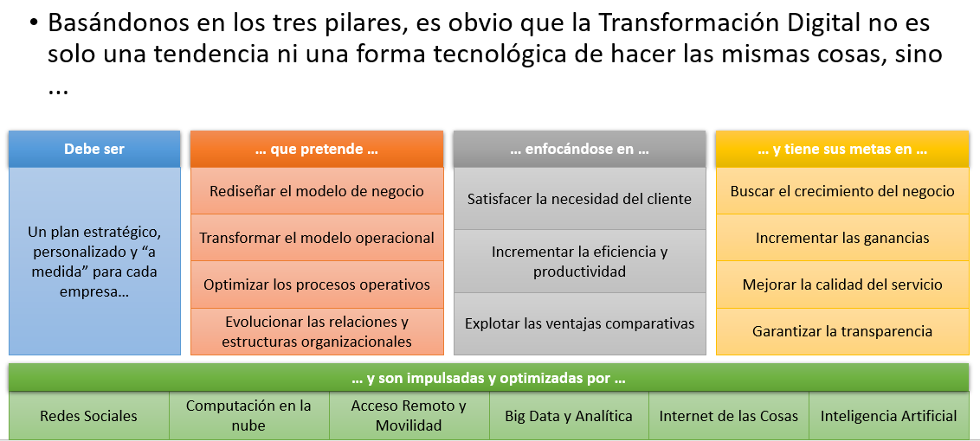
Transformación Digital
Entonces, qué es la transformación digital

Slide 68
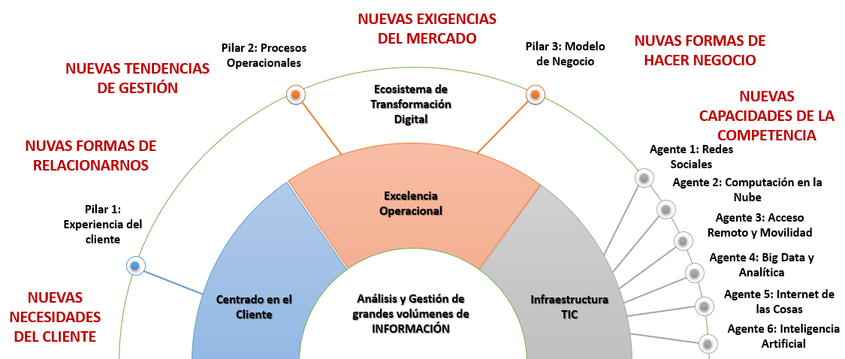
Transformación Digital
Ejes de la transformación digital

Slide 69
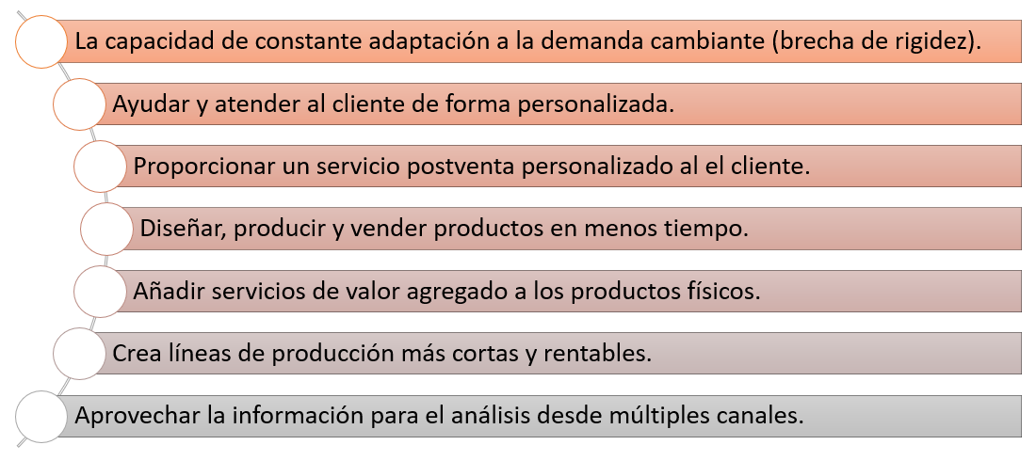
Transformación Digital
Industria 4.0 – su enfoque

Slide 70
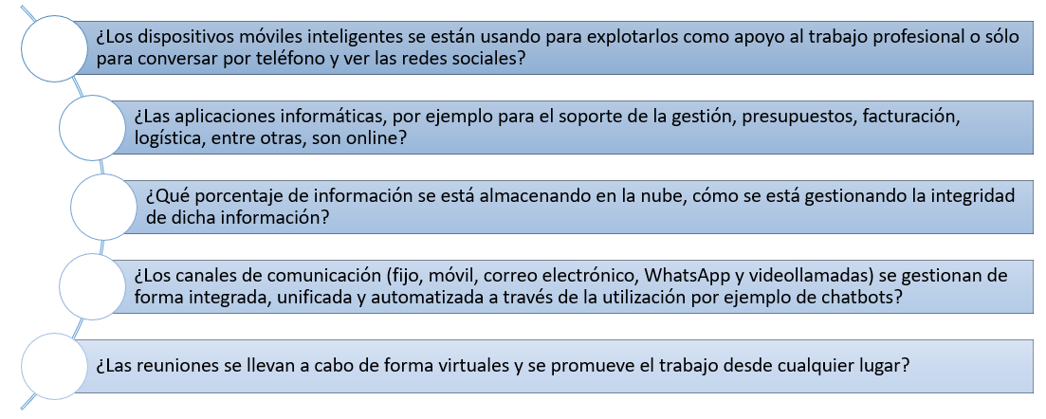
Transformación Digital
Industria 4.0 – su adopción en competencia digital

Slide 71
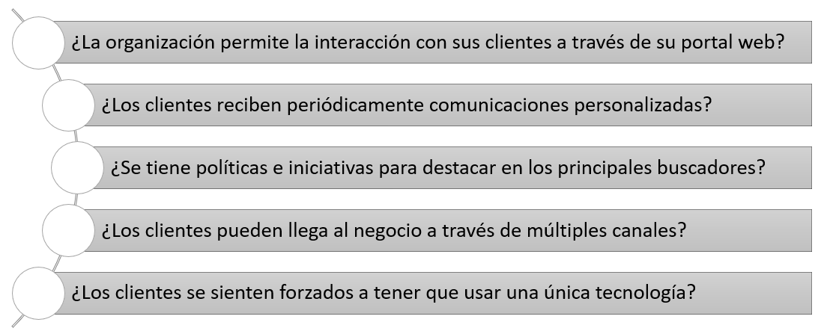
Transformación Digital
Industria 4.0 – su adopción en la presencia digital

Slide 72
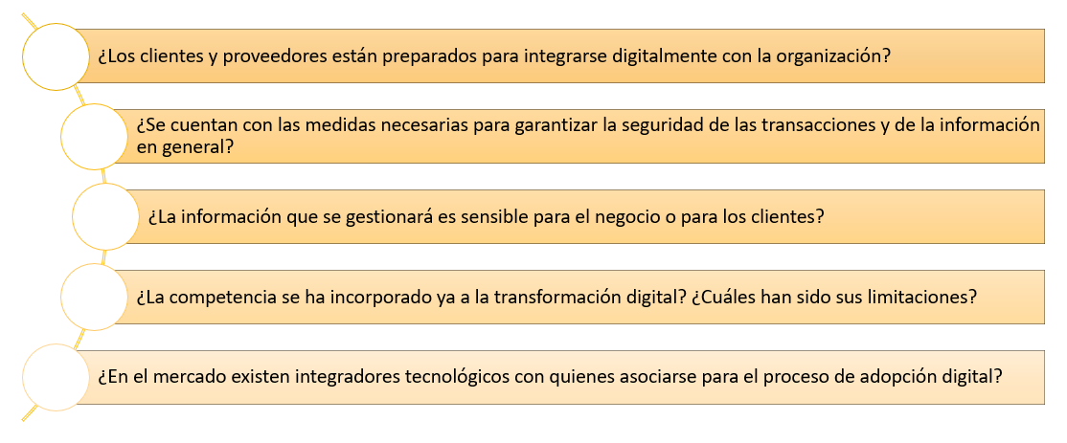
Transformación Digital
Industria 4.0 – su adopción en el ecosistema digital

Slide 73
IDENTIFICACIÓN Y ANÁLISIS DE PROBLEMAS DE NEGOCIO

Slide 74
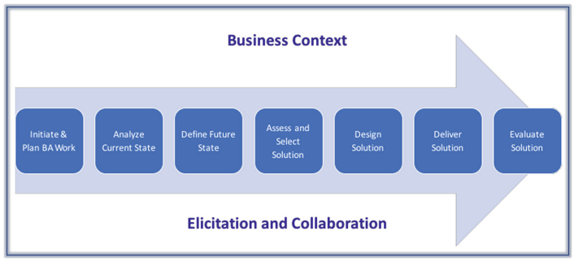
Identificación y análisis de problemas
Business Analysis
BUSINESS ANALYSIS:
“un conjunto de tareas y técnicas utilizadas para trabajar como enlace entre las partes interesadas a fin de comprender la estructura, las políticas y las operaciones de una organización, y para recomendar soluciones que permitan a la organización lograr sus objetivos”
IIBA – International Institute of Business Analysis
“práctica de permitir el cambio en una empresa definiendo necesidades y recomendando soluciones que brinden valor a las partes interesadas. El análisis empresarial permite a una empresa articular las necesidades y la
justificación para el cambio y para diseñar y describir soluciones que puedan generar valor”
BABOK – Business Analysis Body of Knowledge
Milani. (2019). Digital Business Analysis. Springer International Publishing AG. https://doi.org/10.1007/978-3-030-05719-0

Slide 75
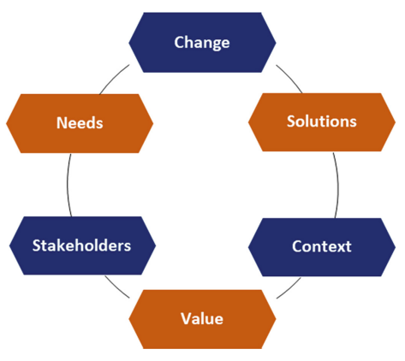
Identificación y análisis de problemas
BUSINESS ANALYSIS CORE CONCEPT MODEL (BACCM FRAMEWORK):
CHANGE: El acto de transformación en respuesta a una necesidad.
NEED: Problema u oportunidad a abordar.
SOLUTION: Una forma específica de satisfacer una o más necesidades en un contexto.
STAKEHOLDER: un grupo o individuo relacionado con el cambio, la necesidad o la solución.
VALUE: El valor, la importancia o la utilidad de algo para una parte interesada dentro de un contexto.
CONTEXT: Las circunstancias que influyen, son influenciadas por y proporcionan una comprensión del cambio.
Milani. (2019). Digital Business Analysis. Springer International Publishing AG. https://doi.org/10.1007/978-3-030-05719-0

Slide 76
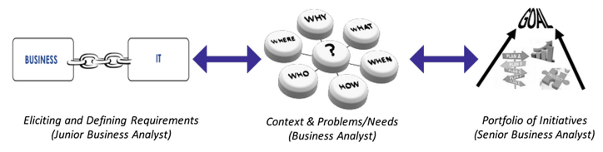
Identificación y análisis de problemas
Milani. (2019). Digital Business Analysis. Springer International Publishing AG. https://doi.org/10.1007/978-3-030-05719-0

Slide 77
Identificación y análisis de problemas
Puede entenderse como “la brecha indeseable" o “la brecha” entre un estado problemático presente y un estado futuro deseado.
https://seec.schulich.yorku.ca/news/problem-solving-with-the-problem-statements/

Slide 78

Identificación y análisis de problemas
EMPRESA
PROCESO 1
PROCESO 2
PROCESO 3
PROCESO “N”
DE MUCHOS CRITERIOS, TENER INDICADORES EN VERDE…
EMPRESA CON UN BUEN DESEMPEÑO
EMPRESA CON UNA BUENA “PERFORMANCE”

Slide 79
Identificación y análisis de problemas
Las ventas en enero del 2023 han disminuido un 20% en comparación con el mes de enero del 2022.
Cada mes me cuesta mucho distribuir mi mercadería vendida a los clientes.
Mis cobranzas son lentas por lo que no puedo cumplir con mis obligaciones financieras.
Tengo demasiados cuellos de botella en mis ventas, es muy complicado vender.
EMPRESA
PROCESO 1
PROCESO 2
COBRANZA
PROCESO “N”
DE MUCHOS CRITERIOS, TENER INDICADORES EN VERDE…
EMPRESA CON UN BUEN DESEMPEÑO
EMPRESA CON UNA BUENA “PERFORMANCE”

Slide 80
Identificación y análisis de problemas
Las ventas en enero del 2023 han disminuido un 20% en comparación con el mes de enero del 2022.
Cada mes me cuesta mucho distribuir mi mercadería vendida a los clientes.
Mis cobranzas son lentas por lo que no puedo cumplir con mis obligaciones financieras.
Tengo demasiados cuellos de botella en mis ventas, es muy complicado vender.
EMPRESA
PROCESO 1
PROCESO 2
COBRANZA
PROCESO “N”
DE MUCHOS CRITERIOS, TENER INDICADORES EN VERDE…
EMPRESA CON UN BUEN DESEMPEÑO
EMPRESA CON UNA BUENA “PERFORMANCE”
PROBLEMA
SITUACIÓN ACTUAL

Slide 81
Identificación y análisis de problemas
Las ventas en enero del 2023 han disminuido un 20% en comparación con el mes de enero del 2022.
Cada mes me cuesta mucho distribuir mi mercadería vendida a los clientes.
Mis cobranzas son lentas por lo que no puedo cumplir con mis obligaciones financieras.
Tengo demasiados cuellos de botella en mis ventas, es muy complicado vender.
EMPRESA
PROCESO 1
PROCESO 2
COBRANZA
PROCESO “N”
DE MUCHOS CRITERIOS, TENER INDICADORES EN VERDE…
EMPRESA CON UN BUEN DESEMPEÑO
EMPRESA CON UNA BUENA “PERFORMANCE”
SITUACIÓN DESEADA

Slide 82
Identificación y análisis de problemas
Las ventas en enero del 2023 han disminuido un 20% en comparación con el mes de enero del 2022.
Cada mes me cuesta mucho distribuir mi mercadería vendida a los clientes.
Mis cobranzas son lentas por lo que no puedo cumplir con mis obligaciones financieras.
Tengo demasiados cuellos de botella en mis ventas, es muy complicado vender.
EMPRESA
PROCESO 1
PROCESO 2
COBRANZA
PROCESO “N”
DE MUCHOS CRITERIOS, TENER INDICADORES EN VERDE…
EMPRESA CON UN BUEN DESEMPEÑO
EMPRESA CON UNA BUENA “PERFORMANCE”
PROBLEMA
CAUSAS
SITUACIÓN ACTUAL

Slide 83
Identificación y análisis de problemas
Las ventas en enero del 2023 han disminuido un 20% en comparación con el mes de enero del 2022.
Cada mes me cuesta mucho distribuir mi mercadería vendida a los clientes.
Mis cobranzas son lentas por lo que no puedo cumplir con mis obligaciones financieras.
Tengo demasiados cuellos de botella en mis ventas, es muy complicado vender.
EMPRESA
COBRANZA
ARQUITECTURA DE NEGOCIO
PROCESO 1
COBRANZA
SISTEMAS DE INFORMACIÓN
PROCESO 2
PROBLEMA
CAUSAS
ARQUITECTURA DE TECNOLOGÍAS
DE INFORMACIÓN
TECNOLOGÍAS DE INFORMACIÓN
SITUACIÓN ACTUAL

Slide 84
Identificación y análisis de problemas
Las ventas en enero del 2023 han disminuido un 20% en comparación con el mes de enero del 2022.
Cada mes me cuesta mucho distribuir mi mercadería vendida a los clientes.
Mis cobranzas son lentas por lo que no puedo cumplir con mis obligaciones financieras.
Tengo demasiados cuellos de botella en mis ventas, es muy complicado vender.
EMPRESA
COBRANZA
ARQUITECTURA DE NEGOCIO
PROCESO 1
PROCESO 2
COBRANZA
SISTEMAS DE INFORMACIÓN
SOLUCIÓN DEL PROBLEMA
BASADO EN
ARQUITECTURA EMPRESARIAL
PROBLEMA
CAUSAS
ARQUITECTURA DE TECNOLOGÍAS
DE INFORMACIÓN
TECNOLOGÍAS DE INFORMACIÓN
SITUACIÓN ACTUAL

Slide 85
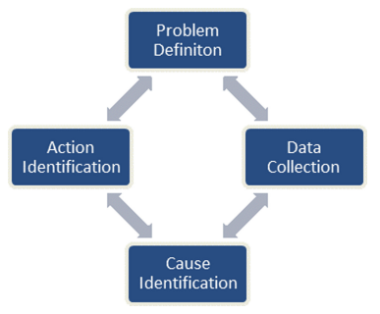
Identificación y análisis de problemas
Proceso general de análisis de problemas - Componentes del análisis de causa raíz de un problema
El primer paso es definir el problema y luego habrán iteraciones entre la recopilación de datos y la identificación de la causa. No siempre es fácil saber qué datos recopilar cuando se identifican las causas fundamentales, ya que es posible que hayan más datos. Hay que conseguirlos.
Puede suceder que la definición del problema deba revisarse y modificarse y el analista debería estar abierto a retroceder y avanzar en este proceso. Es preferible que el paso de la acción de identificación se deje para el final, pero puede ser abordado durante los pasos anteriores.
Aunque existen muchos métodos diferentes para realizar un análisis de causa raíz, la mayoría, si no todos, incluyen estos componentes principales enumerados anteriormente.
Milani. (2019). Digital Business Analysis. Springer International Publishing AG. https://doi.org/10.1007/978-3-030-05719-0

Slide 86
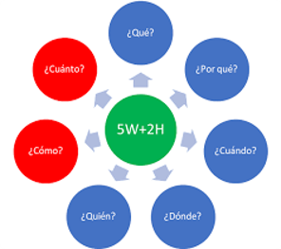
Identificación y análisis de problemas
Método 5W2H
¿Qué es el problema?
¿Cuántos defectos encontramos?
¿Por qué es un problema?
¿Cuándo observamos el problema?
¿Cómo observamos el problema?
¿Dónde observamos el problema?
¿Quién(es) es(son) afectado(s)?

Slide 87
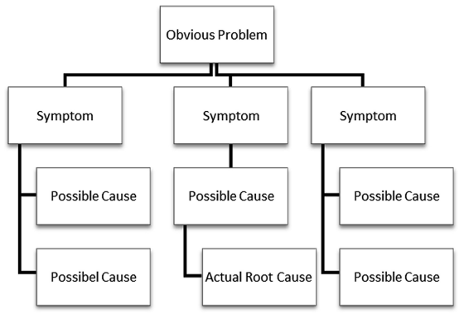
Identificación y análisis de problemas

Slide 88
Identificación y análisis de problemas
EL PROBLEMA
Incidente:
Es un evento que se presenta de manera recurrente en un determinado período de tiempo (usualmente conocido). Ejemplo: Todos los fines de mes, el sistema contable presenta demoras en el tiempo de procesamiento del cierre mensual.
Problema:
Es todo aquello que se convierte en objeto de reflexión y sobre lo cual se percibe la necesidad de conocer, analizar (estudiar) y solucionar(1).
Ejemplo: Demora en el procesamiento del cierre mensual.
(1) Bernal 2010

Slide 89
EJERCICIOS
No. 1 – Según lo revisado listar 5 problemas y estructurarlos según las 5W y 2H
Identificar un problema en su restaurante favorito.
Identificar un problema en la UPC.
Identificar un problema en el tránsito.
Identificar un problema en su día a día, según su experiencia personal.

Slide 90
CONCLUSIONES
Un problema tiene causas.
Un problema debe ser analizado para identificar sus causas.
???
???
???

